Slide 1
पेपर टेस्ट र फिल्ड प्रतियोगिता गर्ने तरिका
The Project on Capacity Development of KUKL to Improve Overall Water Supply Service in Kathmandu Valley
तालिम पाठ्यक्रम: मीटर रिडिंग सीप
Non-Revenue Water कमी: व्यबसायिक घाटा
April 2024

Slide 2
पेपर टेस्ट - 1
तपाईंले उत्तर लेख्ने उत्तरपत्र प्राप्त गर्नुहुनेछ।
"टेस्टको सुरुवात" भनिएपछि, तपाईंले आफ्नो शाखा र फाँटको नाम लेख्नुहोस्।
आजको मिति र आफ्नो नाम लेख्नुहोस् (यसलाई नबिर्सनुहोस्!)।

Slide 3
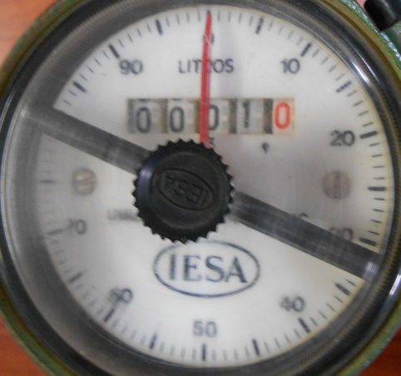
पेपर टेस्ट - 2
Q 1
1□ | 1.00 | m³
2□ | 10.00 | m³
3□ | 11.00 | m³
मिटरको फोटो हेर्नुहोस्।
प्रत्येक फोटोको लागि पानीको सही मात्रालाई संकेत गर्ने निम्न 3 नम्बरहरू मध्ये एउटामा चिन्ह लगाउनुहोस्।
सबै 35 ओटा फोटोहरूको लागि सोहि प्रक्रिया गर्नुहोस्।
तोकिएको समय: 20 मिनेट।
दोश्रो पाना पनि भर्न नभुल्नुहोला !!!
Q 1
1□ | 1.00 | m³
2□ | 10.00 | m³
3□ | 11.00 | m³

Slide 4
फिल्ड प्रतियोगिता - 1
तपाईंहरू गएर नम्बर 1 देखि 40 सम्मको मिटरहरू पढ्नुहोस्।
मिटरमा देखिएको पानीको मात्रा (रिडिंग) उत्तरपत्रमा लेख्नुहोस्।

Slide 5
फिल्ड प्रतियोगिता - 2
सुरु गर्नु अघि, सबै प्रतियोगीहरूले आफ्नो उत्तरपत्रमा आफ्नो नाम, शाखा/फाँट, मिति लेख्नुहोस्।
त्यसपछि, सहयोगको लागि "सुरुवात" टेबलमा रहनुभएको कर्मचारीले तपाईंको पानामा तपाईंले शुरु गर्दाखेरीको समय लेख्नु हुनेछ।
"सुरुवात" टेबलमा रहनुभएको कर्मचारीले “GO"भन्नु भएपछि प्रतियोगिता शुरु हुनेछ।

Slide 6
फिल्ड प्रतियोगिता - 3
मिटर रिडिंग फिल्ड प्रतियोगिता (उत्तरपत्र)
शाखा / फाँटको नाम | मिति |  |  |  |  | तपाईंको नाम | प्राप्तांक
 | 06/ 01 / 2081 |  |  |  |  |  | / 100
शुरु गर्दाको समय; min:sec |  |  | : |  |  | अन्त्यको समय; |  |  | :
कृपया नीलो गोलो भित्रको भागहरूमा लेख्नुहोस्।
सहयोगको लागि "सुरुवात" टेबलमा रहनुभएको कर्मचारीले हरियो गोलो भित्रको भागमा लेख्नु हुनेछ।

Slide 7
फिल्ड प्रतियोगिता - 4
फिल्ड मा रहेको मिटरको रिडिंग गरेर नं. 1 देखि नं. 40 सम्मको सबै उत्तरहरु उत्तरपत्रमा लेख्नुहोस्।
सही उत्तर र लागेको समय अनुसार प्राप्तांक गणना गरिनेछ।
मिटर नसार्नुहोस् अनी ढक्कन बन्द नगर्नुहोस्!

Slide 8
फिल्ड प्रतियोगिता - 5
सही लेखाईको उदाहरण
Q. 30
 |  |  |  |  | 1 | 2 | 3 | m³

Slide 9
फिल्ड प्रतियोगिता - 6
अन्त्यको बिन्दु तिर हरेक प्रतियोगिले आफ्नो उत्तरपत्र सहयोगको लागि "अन्त्य" टेबलमा रहनुभएको कर्मचारीलाई दिनुहोला।
कर्मचारीले पानामा अन्त्य गर्दाखेरिको समय लेख्नुहुनेछ र उत्तरपुस्तिका आफूसंग राख्नुहुनेछ। घडी नछुनुहोस् वा बन्द नगर्नुहोस्।
त्यसपछि कुर्सीमा बस्नुहोस्।

Slide 10



